Slide 1
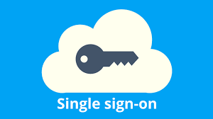

Slide 2
Inhalts-Verzeichnis
Was ist SSO?
Implementierungsmöglichkeiten
Authentifikationsverfahren
Vorteile
Nachteile

Slide 3
Was ist SSO?
Eine Anmeldung für verschiedene Anwendungen
User: Benutzer einer Anwendung
IDP: Identity-Provider, der den User authentifiziert/autorisiert
SP: Service Provider, Anbieter der Anwendung

Slide 4
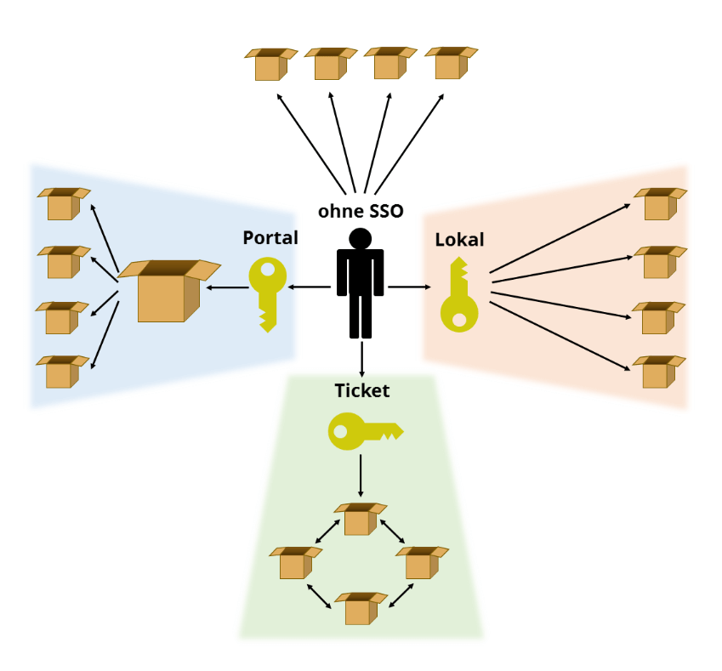
Implementierung: Portal
User meldet sich bei einem Portal an
Identifizierungsmerkmal wird ausgestellt (z.B. Cookie)
Zugriff auf alle ans Portal angebundene Dienste
Beispiel: Google-Account

Slide 5
Implementierung: Lokal
SSO-Client wird auf regelmäßig genutztem Arbeitsplatz installiert
Bezieht Zugangsdaten aus verschlüsselter Datei
Datei kann lokal liegen, auf Server oder USB-Stick

Slide 6
Implementierung: Ticketing
Netzwerk verbundener Dienste
Bei erstem Dienst erhält User Ticket
Bei allen Diensten im Verbund Anmeldung möglich
Beispiel: Kerberos

Slide 7
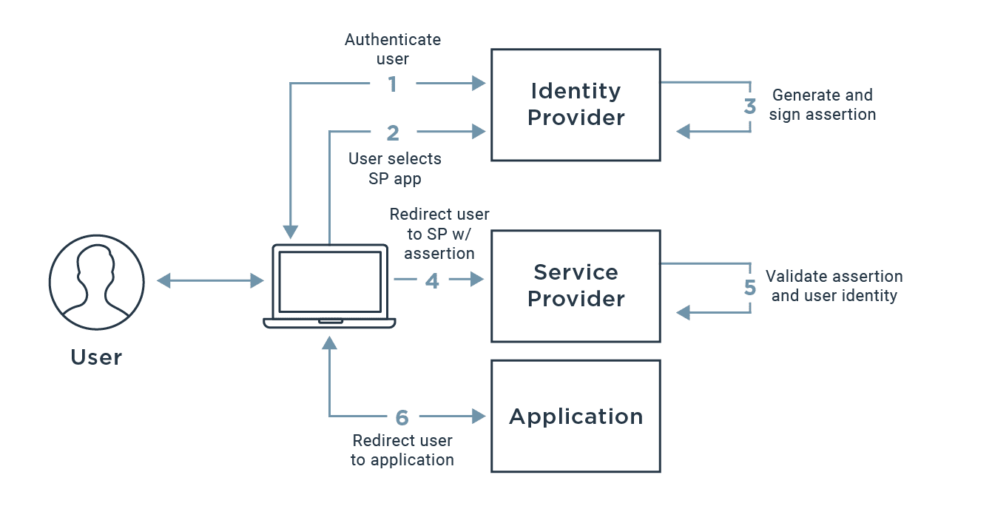
Authentifikation: SAML
Verbindung zwischen IDP und SP muss eingerichtet werden
IDP übermittelt XML-Dokument Vertrauens-Daten

Slide 8
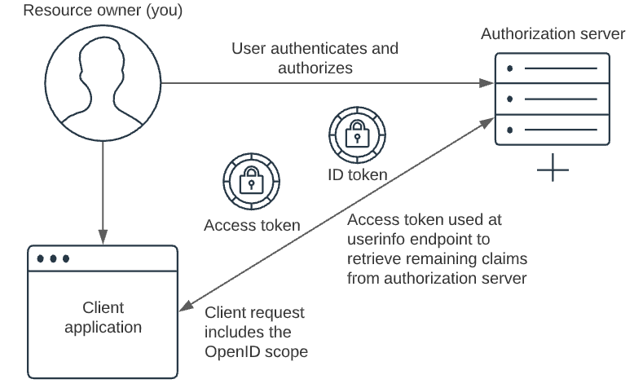
Authentifikations: OpenID Connect
Nutzer braucht Account bei einem OpenID-Identity-Provider
Zugang zu allen Anwendungen, die OpenID Connect unterstützen
Der Provider sendet ID-Token und Access-Token

Slide 9
Vorteile
Zeitersparnis: nur eine Anmeldung für verschiedene Dienste
Sicherheit: Nur wenige Passwörter, die dann komplexer ausfallen können und nicht aufgeschrieben/abgespeichert werden müssen
Pishing: Immer selbe Anmelde-Oberfläche verringert Risiko, das Passwort an falscher Stelle einzugeben

Slide 10
Nachteile
Wenn das SSO-Passwort entwendet wird, besteht automatisch Zugang zu einer Vielzahl von Diensten
Fällt das Sign-On-System aus, sind alle Zugriffe gesperrt
Wird der User gesperrt (z.B. 3 mal falsches Passwort), sind alle Dienste gesperrt
Ist Single-Sing-Out nicht konfiguriert, bleiben Nutzer angemeldet, auch wenn sie den Dienst nicht nutzen (Sicherheitslücke)
Datenschutz: Single-Sign-In-Anbieter sind in der Lage, den Nutzer unbefugt zu tracken

Slide 11
Quellen
https://www.ionos.de/digitalguide/server/tools/single-sign-on/
https://www.security-insider.de/was-ist-single-sign-on-sso-a-631479/
https://www.okta.com/de/identity-101/whats-the-difference-between-oauth-openid-connect-and-saml/
de/digitalguide/fileadmin/DigitalGuide/Screenshots_2018/schaubild-single-sign-on-loesungen.png
https://www.pingidentity.com/de/resources/content-library/articles/saml.html
https://bit.ly/3OO7Ydb

